Slide 1
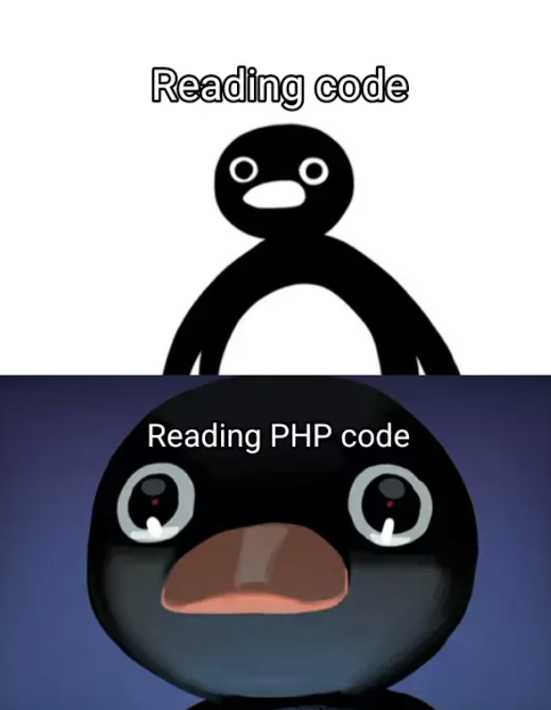
OOP
6. cvičenie
Skriptovacie jazyky - PHP - cvičenia
Mária Pappová

Slide 2
Request - response
V HTTP komunikácii prebieha interakcia medzi klientom a serverom pomocou požiadaviek (request) a odpovedí (response),
Klient odosiela serveru požiadavku, ktorá obsahuje informácie o tom, akú akciu chce vykonať. Požiadavka obsahuje:
Metódu: Určuje typ akcie, ktorú chce klient vykonať (GET, POST, PUT, DELETE).
URL: Určuje zdroj, ktorého sa požiadavka týka.
Hlavičku: Obsahujú dodatočné informácie o požiadavke, ako napríklad typ klienta, preferovaný jazyk, cookies.
Telo: Voliteľná časť, ktorá obsahuje dáta, ktoré sa posielajú serveru (napr. pri formulári).
Údaj, ktorý server vydá ako odpoveď na konkrétnu požiadavku, sa nazýva HTTP odpoveď. Tá pozostáva zo:
Status kódu: Číselný kód, ktorý informuje o stave požiadavky (200 OK, 404 Not Found, 500 Internal Server Error).
Hlavičky: Obsahujú dodatočné informácie o odpovedi, ako napríklad typ obsahu, dĺžka obsahu, cookies.
Tela: Obsahuje dáta, ktoré server posiela klientovi (napr. HTML stránka, JSON objekt).
Notes:
Výmena údajov na internete spočíva v tom, že jedna strana (klient) žiada o konkrétne údaje a druhá (server) požadované informácie dodá.

Slide 3
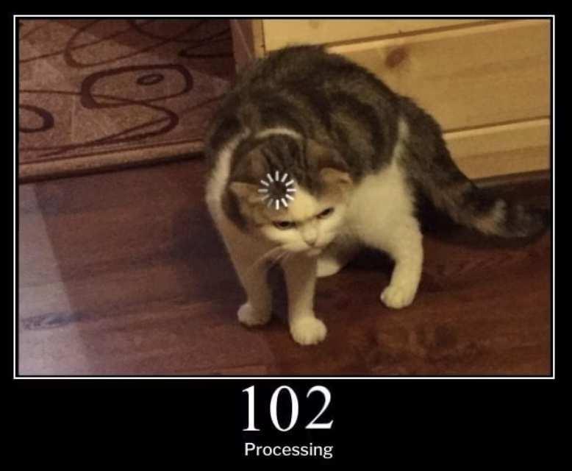
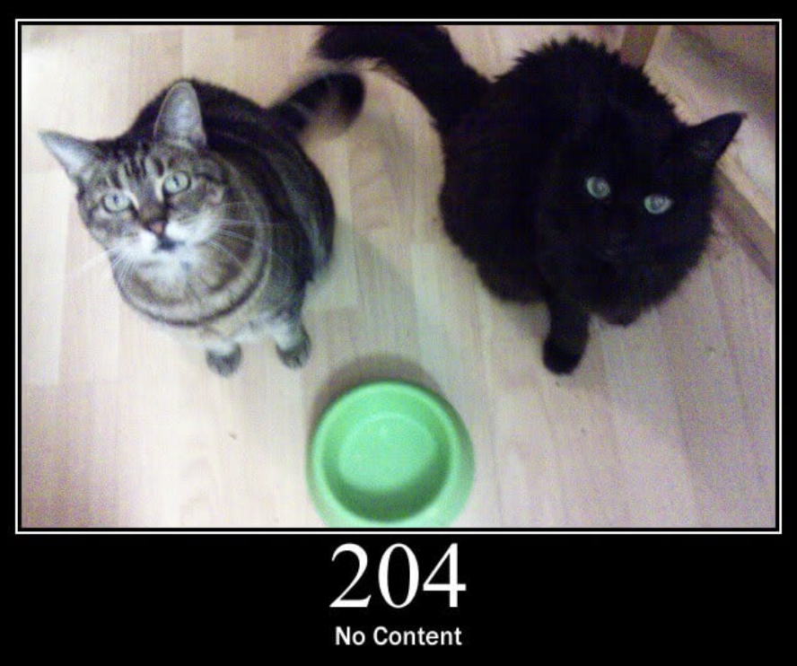
Status kódy
Informačné (1xx) - Tieto kódy oznamujú, že prebieha dočasná akcia. Klient by mal požiadavku zopakovať,
100 – Continue – server informuje klienta, že akceptuje požiadavku a klient môže ďalej posielať dáta,
102 – Processing - server spracováva požiadavku klienta a čoskoro odošle odpoveď,
103 – Early hints - server posiela klientovi predbežné informácie o odpovedi.
Úspech (2xx) - Tieto kódy oznamujú, že požiadavka bola úspešne spracovaná, server odoslal klientovi naspäť požadovaný obsah
200 – OK – požiadavka bola úspešná a obsah je k dispozícii,
201 – Created - server vytvoril nový zdroj v reakcii na požiadavku klienta. Používa sa, keď klient požiada o vytvorenie nového objektu, napríklad súboru alebo záznamu v databáze,
202 – Accepted - server prijal požiadavku klienta, ale jej spracovanie ešte nie je dokončené,
204 – No Content - server úspešne spracoval požiadavku klienta, ale nemá žiadnu odpoveď. Používa sa vtedy, keď klient požiada napr. o vymazanie objektu.
Notes:
Statusové kódy sú trojciferné kódy, ktoré webové servery používajú na komunikáciu s webovými prehliadačmi a inými klientmi. Poskytujú informácie o stave požiadavky, či bola úspešná alebo či sa vyskytla chyba. Existuje päť kategórií stavových kódov.

Slide 4


Status kódy
Presmerovanie (3xx) - Tieto kódy oznamujú, že klient by mal presmerovať svoju požiadavku na inú URL adresu, resp. urobiť ďalšiu akciu pre získanie obsahu.
301 – Moved Permanently – požadovaný zdroj bol natrvalo presunutý na inú URL adresu a klient by mal aktualizovať svoju URL,
303 – See Other – klient by mal znova odoslať požiadavku na inú URL adresu, ale metóda požiadavky by sa mala zmeniť (napr. Pri formulári zmeníme metódu GET na POST)
304 – Not Modified – požadovaný zdroj sa od poslednej požiadavky klienta nezmenil. Klient môže použiť lokálne uloženú kópiu zdroja.
Chybný klient (4xx)- Tieto kódy oznamujú, že klient urobil chybu v požiadavke,
400 – Bad Request – požiadavka klienta je nesprávne naformátovaná a mal by požiadavku opraviť a znova odoslať (nesprávne ID produktu, neplatná URL)
401 – Unauthorized – klient nie je autorizovaný na prístup k požadovanému zdroju (mal by použiť správny login a heslo),
402 Payment Required – klient musí zaplatiť za prístup k požadovanému zdroju,
403 –Forbidden – klient nemá prístup k požadovanému zdroju. Klient by mal požiadavku zrušiť.
409 – Conflict– server nemôže splniť požiadavku klienta kvôli konfliktu s aktuálnym stavom požadovaného zdroja (klient vytvára už existujúci účet)

Slide 5
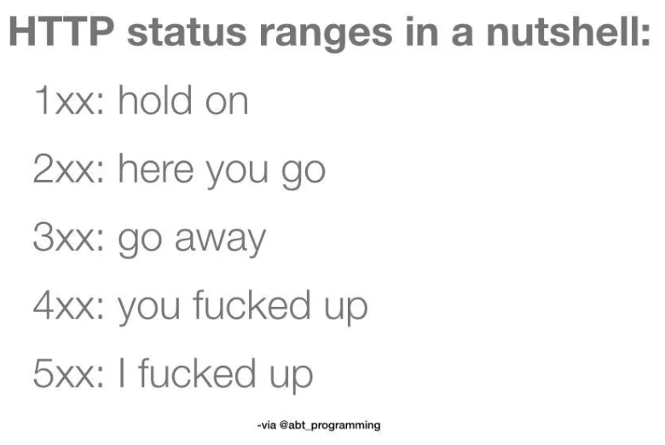
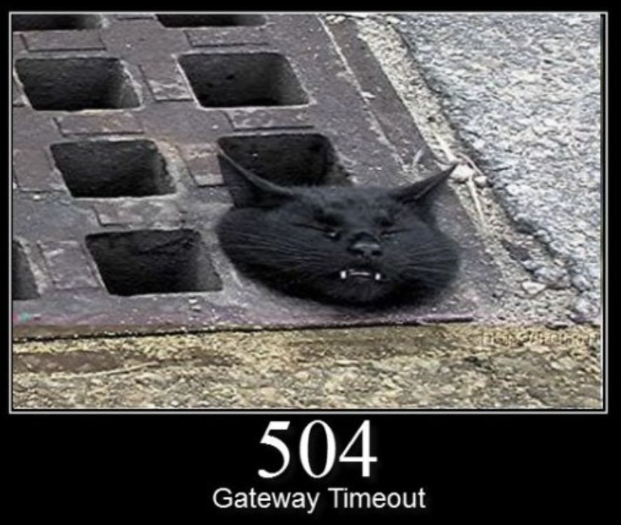
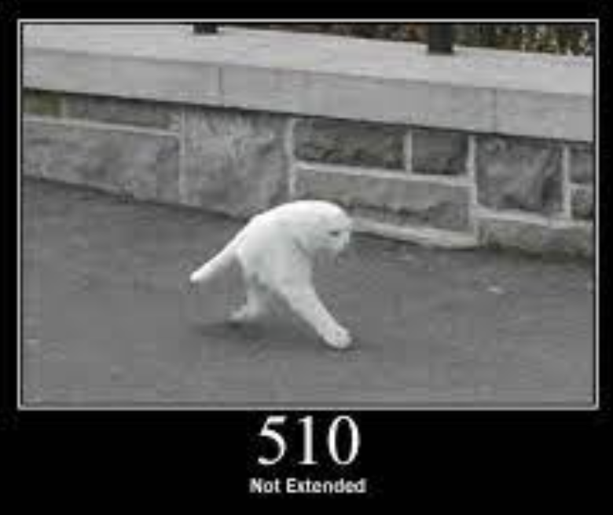
Status kódy
Chyba servera (5xx) - Tieto kódy oznamujú, že na serveri sa vyskytla chyba.
503 – Service Unavailable – -server je dočasne nedostupný z dôvodu preťaženia alebo údržby,
504 – Gateway Timeout – webserver, ktorý funguje ako brána alebo proxy server, nedostal včasnú odpoveď od nadriadeného servera (upstream server), ktorý je potrebný na spracovanie požiadavky klienta,
510 – Not Extended – server nerozumie požiadavke klienta, pretože obsahuje hlavičku rozšírenia, ktorú server nepodporuje.

Slide 6
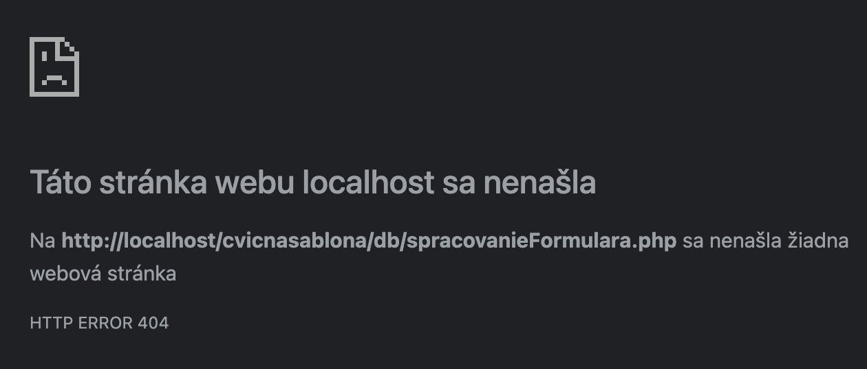

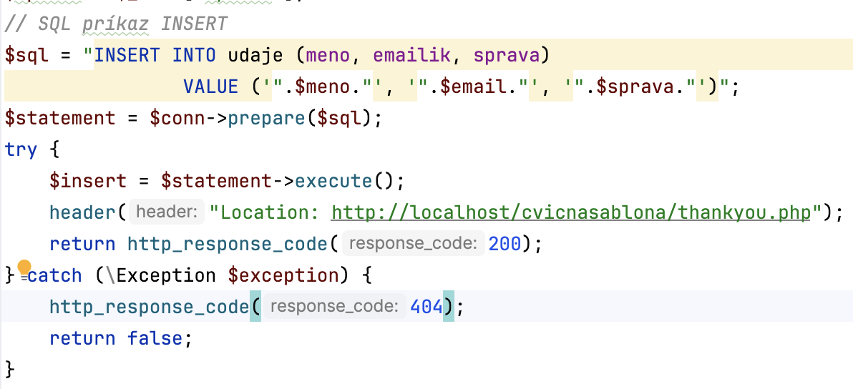
Request - response
Ak chceme nastaviť určitú HTTP odpoveď, môžeme použiť funkciu http_response_code() alebo funkciu header()
V tomto prípade sme „omylom“ zmenili atribút v databáze email na emailik a funkciou http_response_code() sme si overovali výpis chybovej hlášky
Dostali sme odpoveď, že požadovaný zdroj nebol nájdený na serveri

Slide 7
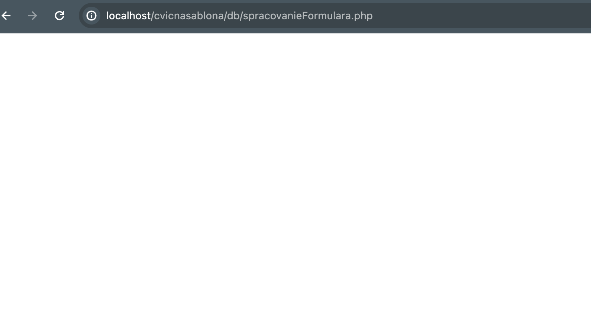

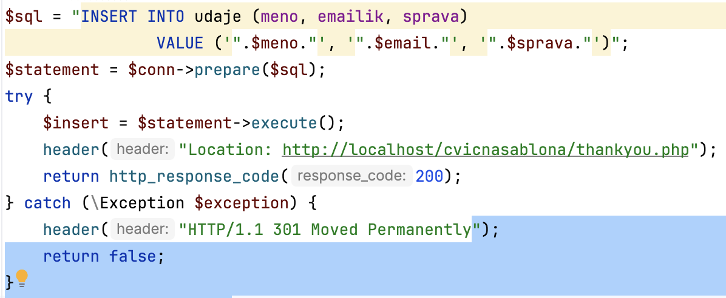
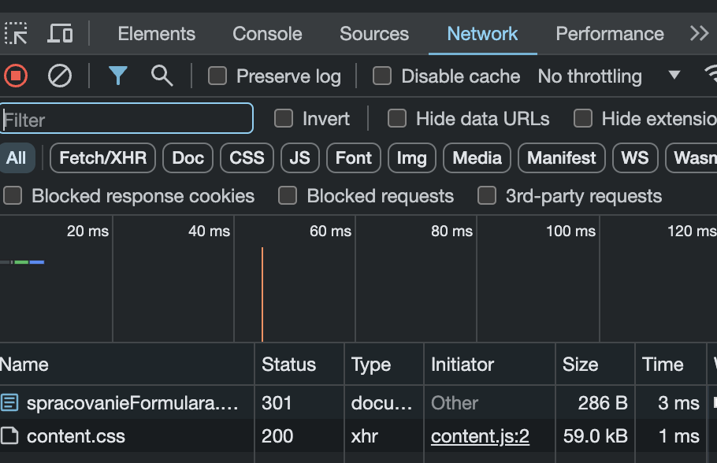
Request - response
Ak chceme nastaviť určitú HTTP odpoveď, môžeme použiť funkciu http_response_code() alebo funkciu header()
V tomto riešení sme použili funkciu header(), kde sme v catch funkcii použili status 301. Následne sme si vykonanie overili pomocou webovej konzoly

Slide 8
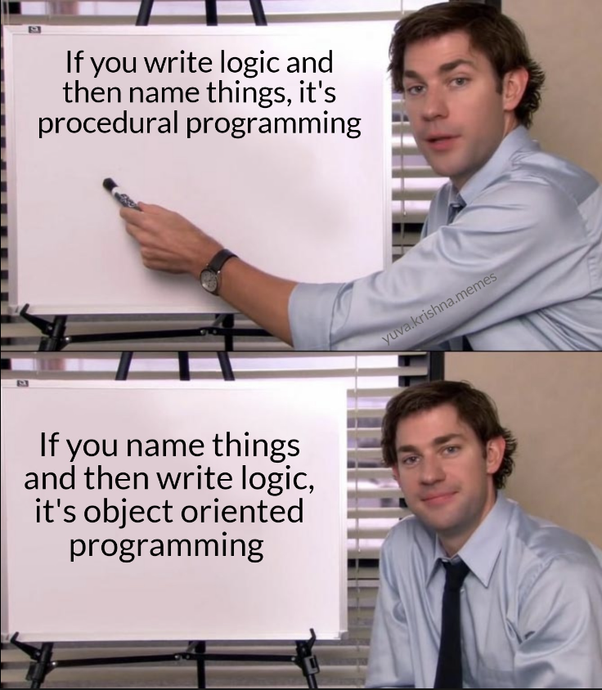
OOP
Procedurálne programovanie je o písaní procedúr alebo funkcií, ktoré vykonávajú operácie s údajmi,
Objektovo orientované programovanie je o vytváraní objektov, ktoré obsahujú údaje aj funkcie. Oproti procedurálnemu programovaniu má niekoľko výhod:
OOP je rýchlejšie a jednoduchšie na vykonanie,
OOP poskytuje jasnú štruktúru programov,
OOP umožňuje modularitu, opätovné použitie kódu, zapuzdrenie, dedičnosť, polymorfizmus a lepšie spracovanie chýb,
Notes:
OOP pomáha udržiavať kód prehľadný a bez opakovania,
Modularita je koncept rozdelenia kódu na menšie, nezávislé časti nazývané moduly. Modularita umožňuje:
Lepšiu organizáciu a štruktúru kódu.
Zvýšenú znovupoužiteľnosť kódu.
Zjednodušenie údržby a ladenia kódu
Zapuzdrenie je skrytie implementácie a dát objektu pred ostatnými objektmi. Objekt vystavuje len verejné rozhranie, ktoré umožňuje ostatným objektom s ním interagovať. Zapuzdrenie umožňuje:
Zvýšenie bezpečnosti a stability kódu.
Zníženie závislosti medzi objektmi.
Zjednodušenie údržby a ladenia kódu.
Dedičnosť je koncept, ktorý umožňuje objektom dediť vlastnosti a metódy z iných objektov. To umožňuje napríklad vytvorenie hierarchie tried s rôznymi úrovňami funkčnosti.
Polymorfizmus je koncept, ktorý umožňuje objektom reagovať na rôzne požiadavky rôznymi spôsobmi, čiže schopnosť zobraziť správu vo viac ako jednej forme.

Slide 9
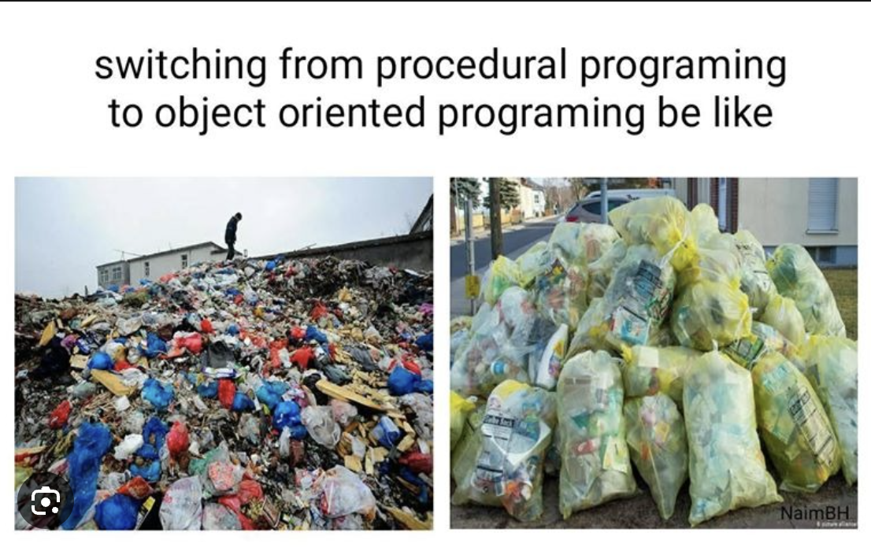
Trieda
Trieda je šablóna pre objekty a objekt je inštanciou triedy
Napríklad trieda predstavuje stavebný plán domu, alebo recept na koláč
Objekt je konkrétny dom, postavený podľa plánu, alebo konkrétny koláč, ktorý bol upečený podľa receptu a má svoje ingrediencie a vlastnosti
Triedu vždy píšeme veľkým začiatočným písmenom
Notes:
Triedy umožňujú znovupoužitie kódu - jeden návod na pizzu môže poslúžiť na výrobu rôznych druhov pizze. Zároveň nám sprehľadňujú kód.

Slide 10
Objekt
class Fruit { // Vlastnosti public $name; public $color; // Metódy function set_name($name) { $this->name = $name; } function get_name() { return $this->name; } } // Tvorba nového objektu $apple = new Fruit(); $banana = new Fruit();
Každá trieda potrebuje objekty, aby sme ich mohli používať,
Z triedy môžeme vytvoriť viacero objektov. Každý objekt má svoje vlastné hodnoty vlastností a vie vykonávať metódy definované v triede
Objekty vedia interagovať medzi sebou a s ostatnými časťami programu
Vytvárame ich vždy pomocou slova new – nový objekt, ktorý je inštanciou konkrétnej triedy
Notes:
Objekty umožňujú modularitu a štruktúru kódu - každý objekt má svoju vlastnú "osobnosť" a funkčnosť.

Slide 11
$this
class Car {
private $brand;
private $model;
public function __construct($brand, $model) {
// $this odkazuje na aktuálny objekt (auto)
$this->brand = $brand;
$this->model = $model;
}
public function getBrand() {
// Vráti značku aktuálneho auta
return $this->brand;
}
$car1 = new Car('Škoda','Octavia‘);
// Výstup: Škoda
echo $car1->getBrand();
Špeciálne kľúčové slovo, ktoré odkazuje na aktuálny objekt, v ktorom sa nachádza,
Používa sa na prístup k vlastnostiam a metódam aktuálneho objektu,
Využitie spočíva v tom, že vlastnosti a metódy sú definované v rámci triedy, ale prístup k nim sa vykonáva z konkrétnych objektov, vytvorených z tejto triedy,
Pomáha nám odlíšiť vlastnosti a metódy aktuálneho objektu od premenných a funkcií definovaných mimo triedy.
Notes:
V tomto príklade:
Trieda Car má dve vlastnosti $brand a $model a jednu metódu getBrand().
Konštruktor (__construct) priradí hodnoty parametrom $brand a $model vlastnostiam objektu pomocou $this.
Metóda getBrand() vráti značku auta pomocou $this->brand, čím indikuje, že ide o značku aktuálneho objektu $car1.

Slide 12
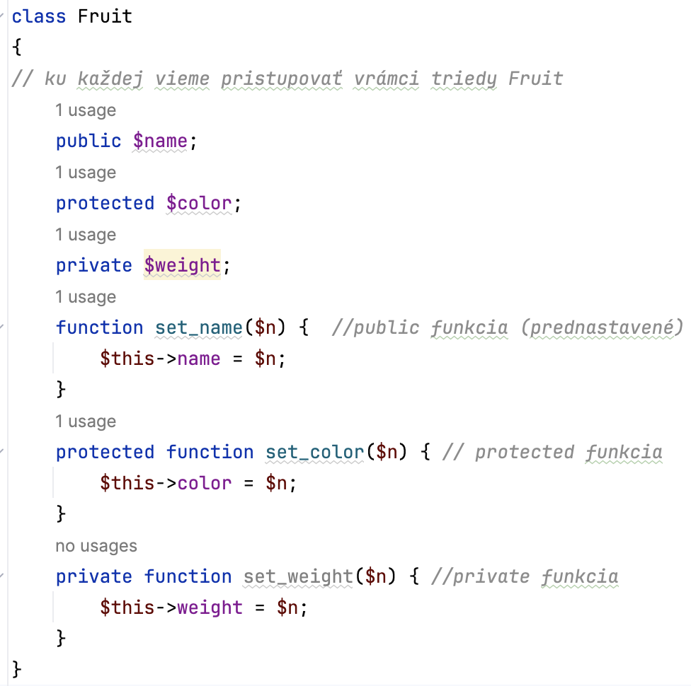
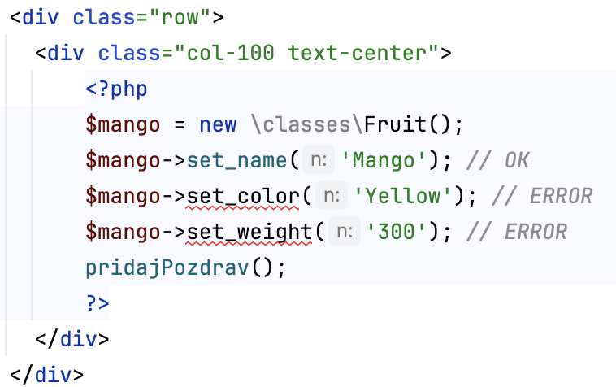

Modifikátory prístupu
Vlastnosti a metódy môžu mať modifikátory prístupu, ktoré riadia, kde k nim možno pristupovať. Existujú tri modifikátory prístupu:
Public – k vlastnosti alebo metóde sa dá pristupovať odkiaľkoľvek. Predvolene sa dá pristupovať ku každej premennej,
Protected – k vlastnosti alebo metóde je možné pristupovať v rámci triedy a tried odvodených z tejto triedy
Private - vlastnosť alebo metóda sú prístupné IBA v rámci triedy
Môžeme vidieť, že sme dostali chybové hlášky práve z dôvodu použitia protected a private metód

Slide 13

“Magické metódy”
Špeciálne metódy, ktoré sa volajú automaticky v určitých situáciách počas životného cyklu objektu. Umožňujú programátorovi reagovať na tieto udalosti a definovať vlastné správanie,
__construct(): Konštruktor - volá sa pri vytvorení nového objektu,
__destruct(): Deštruktor sa volá pri zničení objektu,
__get(): Volá sa pri prístupe k vlastnosti, ktorá neexistuje.
__set(): Volá sa pri nastavení vlastnosti, ktorá neexistuje.
__call(): Volá sa pri volaní metódy, ktorá neexistuje.
__isset(): Volá sa pri testovaní, či vlastnosť existuje.
__unset(): Volá sa pri zničení vlastnosti.
__toString(): Volá sa pri konverzii objektu na reťazec
__invoke(): Umožňuje volanie objektu ako funkcie.
__clone(): používa na klonovanie objektu. Vytvárame si teda kópiu existujúceho objektu.
Notes:
Všetky názvy metód začínajúce na __ sú rezervované PHP. Preto sa neodporúča používať takéto názvy metód, pokiaľ nenahrádzajú správanie

Slide 14
__construct()
class Car {
public function __construct($brand, $model) {
// Inicializácia vlastností objektu
$this->brand = $brand;
$this->model = $model;
}
}
$car1 = new Car('Škoda','Octavia‘);
Konštruktor je špeciálna metóda v triede, ktorá sa automaticky volá pri vytvorení nového objektu z tejto triedy. Môžeme si ho predstaviť ako "inštalačný program", ktorý inicializuje a konfiguruje novovytvorený objekt,
Konštruktor nemá návratový typ,
Názov konštruktora je vždy zhodný s názvom triedy,
V triede môže existovať aj viacero konštruktorov, v PHP je však iba jeden
Úlohy konštruktora:
Nastavenie počiatočných hodnôt vlastností objektu,
Alokácia potrebných zdrojov pre objekt.
Vykonanie validácie vstupných parametrov.
Notes:
V tomto príklade:
Trieda Car má konštruktor s dvoma parametrami $brand a $model.
Konštruktor priradí hodnoty parametrom $brand a $model vlastnostiam objektu.
Po vytvorení objektu $car pomocou new sa automaticky zavolá konštruktor s príslušnými parametrami.

Slide 15
__destruct()
class Employee {
private $emp_fname;
private $emp_lname;
public function __construct($emp_fname, $emp_lname) {
$this->emp_fname = $emp_fname;
$this->emp_lname = $emp_lname;
}
public function __destruct(){
echo "Removing the Object...";
}
public function showName() {
echo "Employee full name is: ".$this->emp_fname . " " .$this->emp_lname . "<br/>"; }
}
$harry = new Employee(“Jožko", “Vajda"); $harry->showName();
Špeciálna metóda, ktorá sa automaticky volá pri zničení objektu,
Hlavný účel deštruktora je uvoľniť zdroje, ktoré objekt alokoval počas svojej existencie. To zahŕňa zatvorenie súborov, uvoľnenie pamäte alebo ukončenie sieťových pripojení.
Používame:
Pri práci so súbormi,
Pri práci s databázami (databázové spojenie),

Slide 16
__get()
__set()
Automaticky sa volá pri pokuse o prístup k neprístupnej alebo neexistujúcej vlastnosti objektu.
Umožňuje dynamické zachytávanie a spracovávanie prístupu k vlastnostiam.
Príklady použitia:
Implementáciu virtuálnych vlastností.
Poskytnutie prístupu k interným dátam s kontrolou.
Dynamické načítanie hodnôt z databázy.
Automaticky sa volá pri pokuse o priradenie hodnoty neprístupnej alebo neexistujúcej vlastnosti objektu.
Umožňuje dynamické zachytávanie a spracovávanie priradenia vlastnosti.
Príklady použitia:
Implementáciu virtuálnych vlastností.
Kontrolu a validáciu priraďovaných hodnôt.
Dynamické ukladanie hodnôt do databázy.
Tieto metódy nemôžu mať návratový typ a nemôžu prijímať žiadne argumenty okrem tých, ktoré sú definované v ich syntaxi. Väčšinou sa používajú spoločne

Slide 17
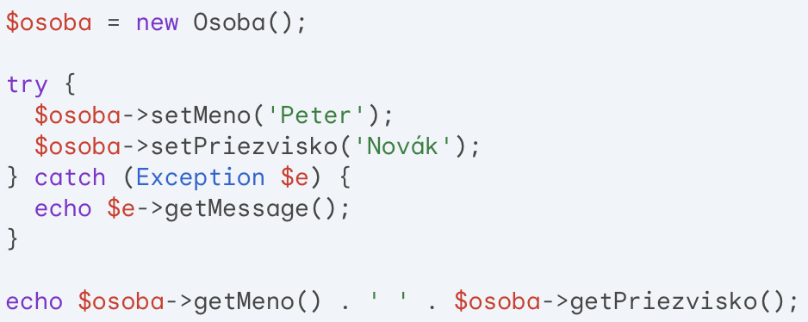
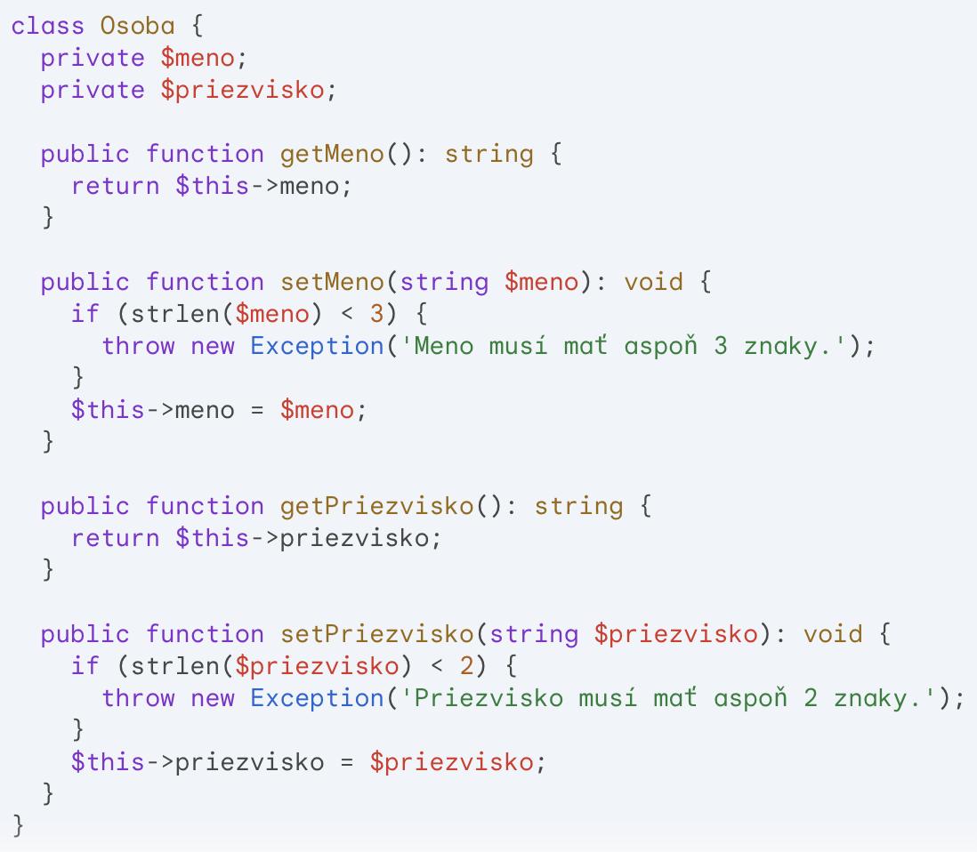
Príklad
Vlastnosti meno a priezvisko sú private, takže k nim nie je priamy prístup,
Metódy getMeno() a getPriezvisko() vracajú hodnoty vlastností,
Metódy setMeno() a setPriezvisko() nastavujú hodnoty vlastností a validujú ich,
Pri volaní nemáme priamy prístup k premenným, pretože sú private, ale nastavíme si vlastné
Notes:
Tipy:
Používajte gettery a settery pre všetky vlastnosti, ktoré potrebuju validáciu, kontrolu prístupu alebo inú špeciálnu logiku.
Názvy geterov a seterov by mali zodpovedať názvom vlastností.

Slide 18
__call()
class Osoba {
public function __call($menoFunkcie, $argumenty) {
echo "Volaná funkcia: $menoFunkcie s argumentami: ". implode(', ', $argumenty) ."\n";
}
}
//Volanie Triedy
$osoba = new Osoba();
$osoba->pozdrav("Dobrý deň!");
// Voláme funkciu pozdrav s argumentami: Dobrý deň!
Táto metóda sa volá, keď sa programátor pokúsi zavolať metódu, ktorá neexistuje. Umožňuje nám tak definovať vlastné správanie pre volanie neexistujúcich metód.
Používa sa pre univerzálne spracovanie rôznych typov požiadaviek,
Zjednodušuje kód a znižuje duplicitu.
Notes:
Trieda Osoba má definovanú metódu __call().
Keď sa zavolá neexistujúca metóda (napr. pozdrav), __call() sa aktivuje a vypíše informácie o volanej metóde a jej argumentoch.
V tomto jednoduchom príklade sa __call() používa na demonštráciu zachytávania a spracovania neexistujúcich metód.

Slide 19
__clone()
Používa sa na klonovanie objektu. To znamená, že nový objekt bude mať rovnaké vlastnosti a hodnoty ako pôvodný objekt, ale bude existovať samostatne a akékoľvek zmeny vykonané na kópii neovplyvnia pôvodný objekt.
V klonovaní rozlišujeme medzi plytkou a hlbokou kópiou,
Plytká kópia (Shallow copy) – bez metódy __clone(), skopírujú len referencie na vlastnosti, nie ich hodnoty. To znamená, že úpravy vlastností v klonovanom objekte by sa prejavili aj v pôvodnom objekte,
Hlboká kópia (Deep copy) – Metóda __clone() umožňuje vytvoriť hlbokú kópiu objektu, kde sa skopírujú aj hodnoty vlastností, nie len referencie. To znamená, že úpravy vlastností v klonovanom objekte sa neprejavia v pôvodnom objekte.

Slide 20
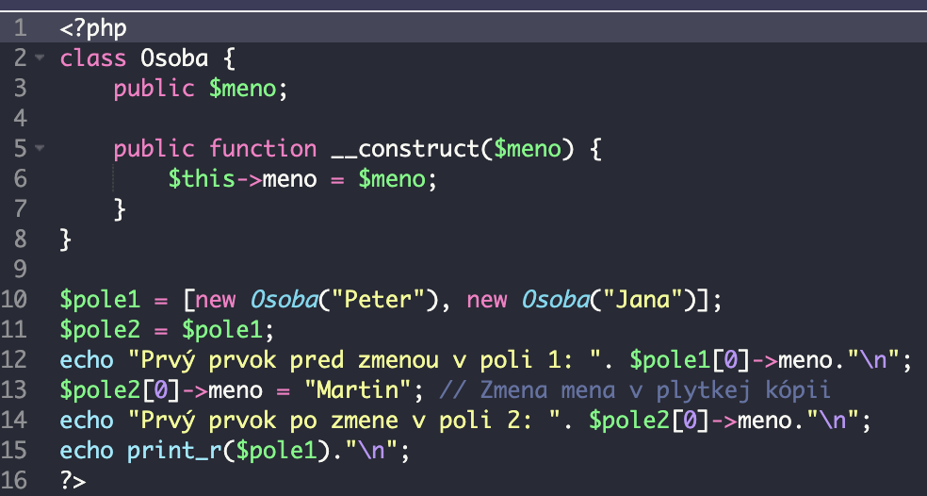
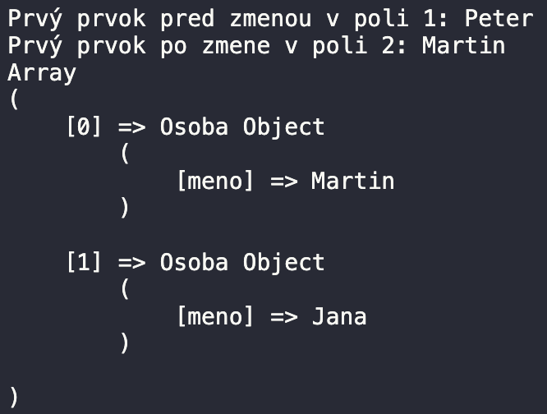

Plytká kópia
$pole1
Priradenie $pole2 = $pole1 vytvorí plytkú kópiu, t.j. $pole2 bude obsahovať tie isté referencie ako $pole1. Zmena objektu v jednom poli sa prejaví aj v druhom.
Notes:
Plytká kópia:
Predstavte si pole $pole1, ktoré obsahuje referencie na objekty typu Osoba. Priradenie $pole2 = $pole1 vytvorí plytkú kópiu, t.j. $pole2 bude obsahovať tie isté referencie ako $pole1.

Slide 21
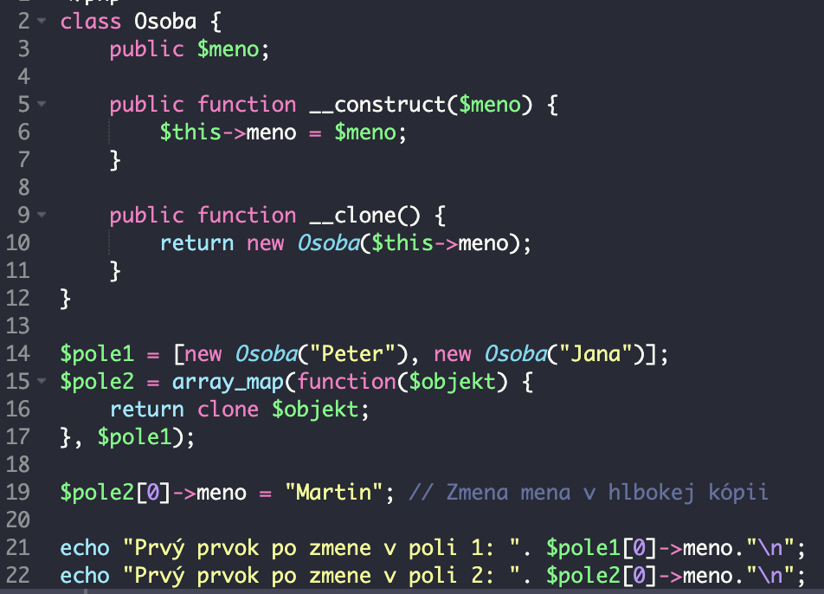
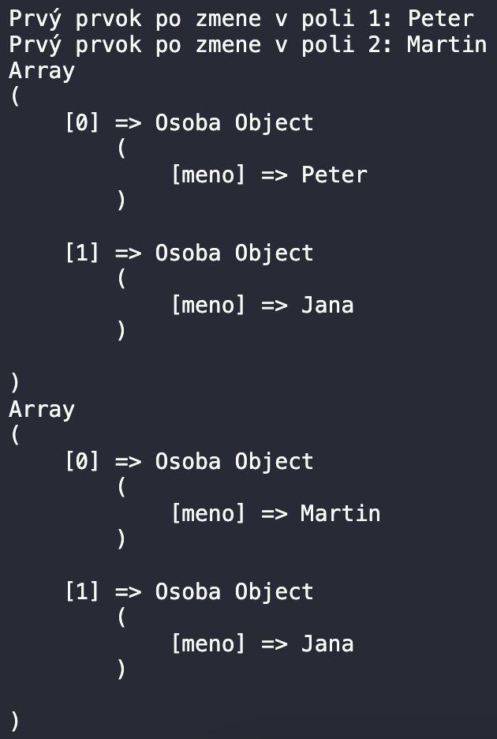

Hlboká kópia
$pole1
$pole2
Pri hlbokej kópii sa skopírujú hodnoty objektov, nie referencie. To znamená, že $pole2 bude obsahovať kópie objektov z $pole1. Zmena objektu v jednom poli sa neprejaví v druhom.
Notes:
Hlboká kópia:
V tomto kóde metóda __clone v triede Osoba vytvorí novú inštanciu objektu Osoba a skopíruje do nej hodnotu vlastnosti meno.
To zaistí, že zmena mena v klonovanom objekte v pole2 sa neprejaví v pôvodnom objekte v pole1.

Slide 22
Premenná / Vlastnosť
Funkcia / Metóda
Pre laické chápanie môžeme prirovnať premennú z funkcie k vlastnosti z objektu a funkciu môžeme prirovnať k metóde
Premenná (Variable): je definovaná v rámci funkcie alebo bloku kódu. Premenné sú ako dočasné nádoby na uloženie dát,
Vlastnosť (Property): je definovaná v rámci triedy. Vlastnosti sú ako ingrediencie pizze - definujú, z čoho sa objekt skladá.
Funkcia: Samostatný blok kódu, ktorý vykonáva určitú úlohu. Funkcie nemusia súvisieť s žiadnou konkrétnou triedou,
Metóda: Funkcia definovaná v rámci triedy. Metódy sú ako kroky v návode na pizzu - definujú, čo objekt dokáže robiť (alebo ako bude chutiť).
Vlastnosti a metódy sú úzko prepojené – metódy z triedy pracujú s vlastnosťami objektu,
Funkcie sú samostatné a nemusia súvisieť so žiadnou konkrétnou triedou.

Slide 23
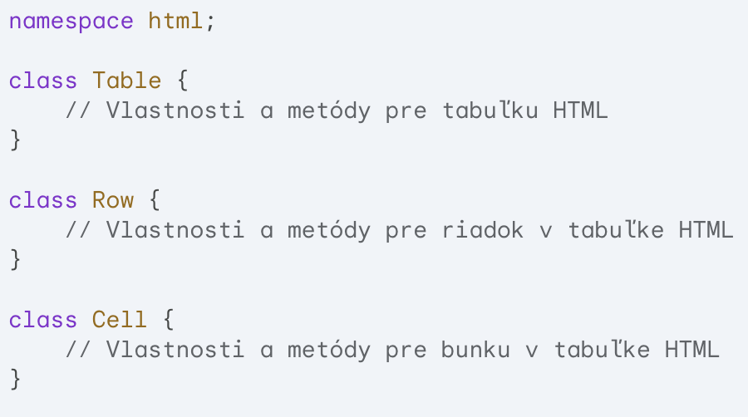
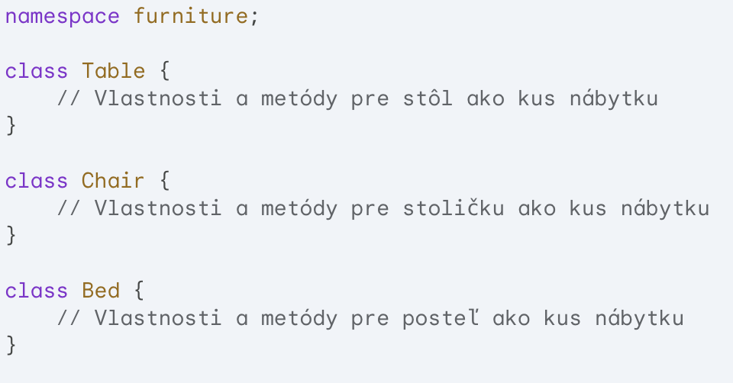
Namespaces
$Web.php
Menné priestory sú kvalifikátory, ktoré riešia niekoľko problémov:
Umožňujú lepšiu organizáciu zoskupením tried, ktoré spolupracujú pri plnení úlohy,
Zlepšujú prehľadnosť kódu,
Umožňujú použiť rovnaký názov pre viac ako jednu triedu:
Môžeme mať napríklad sadu tried, ktoré popisujú tabuľku HTML, ako napríklad Table, Row, a Cell,
Môžeme však mať aj inú sadu tried na popis nábytku, ako napríklad Table, Chair a Bed. Priestory názvov možno použiť na usporiadanie tried do dvoch rôznych skupín a zároveň zabrániť zámene dvoch tried Table a Table -> použili by sme napríklad html\Table a furniture\Table
$Nabytok.php

Slide 24
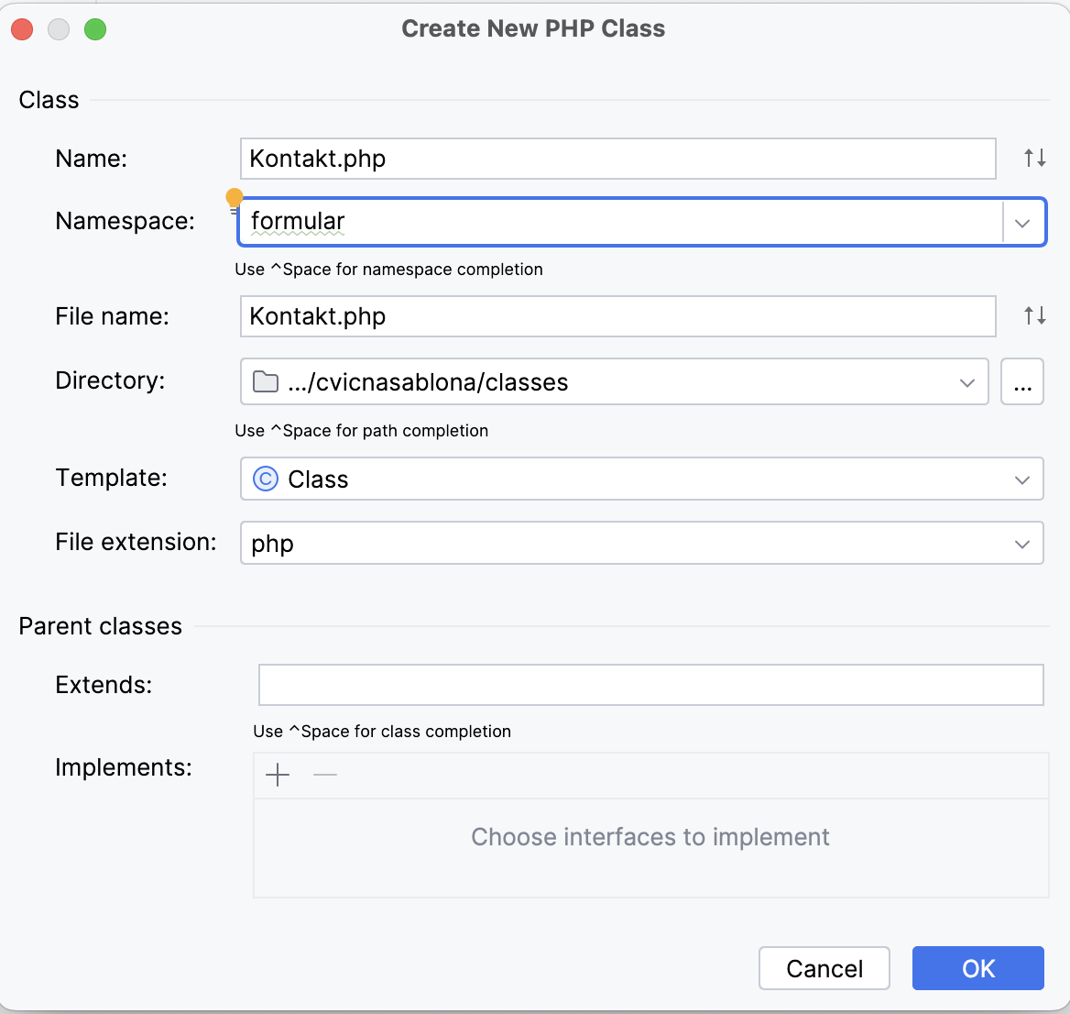
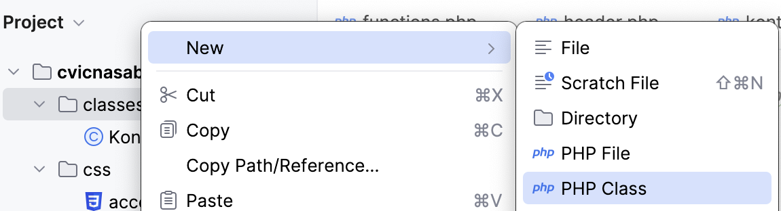
Príklad
<?php //konštanta DATABASE obsahujúca asociatívne pole define('DATABASE', [ 'HOST' => 'localhost', 'DBNAME' => 'sablona', 'PORT' => 3306, 'USER_NAME' => 'root', 'PASSWORD' => '' ]);
db/config.php
Na predchádzajúcom cvičení sme si pomocou funkcie urobili odosielanie dát z formulára do databázy,
Môžeme si to však urobiť viac konzistentné pomocou triedy
Notes:
Ako prvé sme si oddelili hlavné premenné, ktoré nám vytvárajú spojenie s databázou do samostatného skriptu, ktorý bude mať názov config.php a je v zložke db. Odtiaľto si tento súbor budeme neskôr volať pomocou funkcie require_once() do rôznych tried, ktoré budú potrebovať spojenie s databázou
Následne sme si v našom projekte vytvorili zložku classes a do nej sme si vytvorili novú PHP Class. Ako meno sme si zvolili Kontakt.php a ako namespace formular, keďže táto konkrétna trieda sa týka formulára.
Namespace je však na každom, je potrebné aby bolo výstižné. Každú triedu definujeme veľkým začiatočným písmenom

Slide 25
namespace formular; require_once('../db/config.php'); use PDO; class Kontakt{ private $conn; public function __construct() { $this->connect(); } private function connect() { $config = DATABASE; $options = array( PDO::ATTR_ERRMODE => PDO::ERRMODE_EXCEPTION, PDO::ATTR_DEFAULT_FETCH_MODE => PDO::FETCH_ASSOC, ); try { $this->conn = new PDO('mysql:host=' . $config['HOST'] . ';dbname=' . $config['DBNAME'] . ';port=' . $config['PORT'], $config['USER_NAME'], $config['PASSWORD'], $options); } catch (PDOException $e) { die("Chyba pripojenia: " . $e->getMessage()); } }
classes/Konktakt.php
Najskôr si definujeme namespace, do ktorého zaradíme našu triedu,
Zavoláme si pomocou funkcie require_once() konfiguračný súbor, ktorý má info o našej databáze,
Importujeme triedu PDO,
Definujeme si triedu, ktorá bude používať vlastnosť $conn,
Definujeme si konštruktor, v ktorom voláme vykonanie metódy connect(),
V private metóde connect() spravujeme nadviazanie spojenia s databázou pomocou triedy PDO,
V nej získavame údaje z konštanty DATABASE, nastavíme možnosti pripojenia a pokúsime sa pripojiť. V prípade chyby zobrazíme chybovú správu a ukončíme spojenie.
Notes:
Property conn uchováva objekt pripojenia PDO, ktorý sa používa na interakciu s databázou.
Vrámci funkcie sme PDO používali iba raz, tu môžeme mať viacero tried, z ktorých môžu vzniknúť trvalé objekty. Ďalší dôvod, prečo pri funkcii nie je nutné používať use PDO, a pri triede áno, súvisí s konceptom namespace v PHP.
Keď definujeme funkciu mimo namespace, jej názov je globálny a prístupný v celom kóde.
Preto pri použití PDO v rámci funkcie nie je nutné používať use PDO, pretože názov PDO je už v globálnom namespace.
Trieda definovaná s určitým namespace má prístup len k názvom v danom namespace a k názvom v globálnom namespace.
Bez použitia importu PDO v triede sa názov PDO interpretuje ako lokálny názov v rámci daného namespace.
Preto je nutné v triede importovať triedu PDO, aby sa získal prístup k nej z globálneho namespace.

Slide 26
public function ulozitSpravu($meno, $email, $sprava) { $sql = "INSERT INTO kontakt_formular (meno, email, sprava) VALUE ('" . $meno . "', '" . $email . "', '" . $sprava . "')"; $statement = $this->conn->prepare($sql); try { $insert = $statement->execute(); header("Location: http://localhost/cvicnasablona/thankyou.php"); http_response_code(200); return $insert; } catch (\Exception $exception) { return http_response_code(404); } } public function __destruct() { $this->conn = null; } }
Public metóda prijíma tri argumenty: meno, email a sprava. V nej vytvárame SQL príkaz na vloženie zadaných údajov do tabuľky kontakt_formular.
Pripravíme si prepared statement pomocou pripojenia PDO,
Ak je odoslanie úspešné, nastavíme kód odpovede HTTP na 200 (OK) a vrátime výsledok vloženia.
Ak sa vyskytne výnimka, vrátime kód odpovede HTTP na 404 (Nenájdené),
Nakoniec pomocou deštruktora zatvoríme pripojenie k databáze nastavením vlastnosti $conn na null.
classes/Konktakt.php
Notes:
Ďalej si vytvárame prepared statement z SQL príkazu uloženého v premennej $sql.
Pomocou funkcie execute() odošleme prepared statement na server databázy a vložíme doň zadané parametre.
Prepared statement je predkompilovaná verzia SQL príkazu, ktorá sa uloží na serveri databázy.
To umožňuje serveru databázy optimalizovať vykonávanie príkazu a znížiť tak jeho celkovú dobu spracovania

Slide 27

db/spracovanieFormulara.php
<?php require_once('../classes/Kontakt.php'); use formular\Kontakt; $meno = $_POST['meno']; $email = $_POST['email']; $sprava = $_POST['sprava']; // Overenie údajov if (empty($meno) || empty($email) || empty($sprava)) { die('Chyba: Všetky polia sú povinné!'); } // Uloženie správy do databázy $kontakt = new Kontakt(); $ulozene = $kontakt->ulozitSpravu($meno, $email, $sprava); if ($ulozene) { header('Location: ../thankyou.php'); } else { die('Chyba pri odosielaní správy do databázy!'); http_response_code(404); }
Najprv si importujeme triedu Kontakt,
Použijeme import aj s namespace. V tomto prípade už skript vie, s ktorou konkrétnou triedou Kontakt bude pracovať,
V ďalšom kroku získavame údaje z formulára – teda do premennej meno uložíme hodnotu z formulára meno atď.,
V podmienke kontrolujeme, či sú všetky premenné prázdne. Ak áno, zobrazí sa chybové hlásenie,
Vytvoríme si novú inštanciu triedy – objekt $kontakt,
Do premennej $ulozene voláme metódu ulozitSpravu() cez objekt kontakt,
V podmienke nakoniec kontrolujeme, či sa správa úspešne uložila, ak áno, budeme presmerovaní na thankyou.php

Slide 28
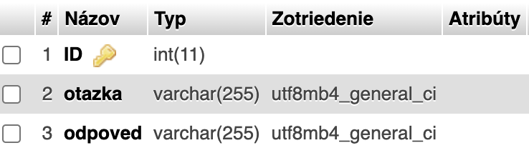
Príklad 2
namespace otazkyodpovede; define('__ROOT__', dirname(dirname(__FILE__))); require_once(__ROOT__.'/db/config.php'); use PDO;
class QnA{ private $conn; public function __construct() { $this->connect(); } private function connect() { $config = DATABASE; $options = array( PDO::ATTR_ERRMODE => PDO::ERRMODE_EXCEPTION, PDO::ATTR_DEFAULT_FETCH_MODE => PDO::FETCH_ASSOC, ); try { $this->conn = new PDO('mysql:host=' . $config['HOST'] . ';dbname=' . $config['DBNAME'] . ';port=' . $config['PORT'], $config['USER_NAME'], $config['PASSWORD'], $options); } catch (PDOException $e) { die("Chyba pripojenia: " . $e->getMessage()); } }
Podstránka qna.php by sa taktiež dala prerobiť na triedu, ktorá navyše číta údaje z databázy,
Najskôr si teda vytvoríme novú tabuľku v databáze (napr.qna), ktorá bude obsahovať atribúty ID, otazka, odpoved
Následne sme si definovali novú triedu QnA, ako namespace sme si zvolili otazkyodpovede,
V ďalšom kroku sme si definovali konštantu __ROOT__, , ktorá obsahuje absolútnu cestu ku koreňovému adresáru nášho projektu.
Notes:
Niekedy sa nám môže stať, že hoci píšeme správnu cestu, php nám to nechce prečítať.
Na to nám slúžia preddefinované konštanty, jednou z nich je __ROOT__, ktorá obsahuje absolútnu cestu ku koreňovému adresáru projektu
define – funkcia na definovanie konštanty
__ROOT__ - konštanta
dirname - Funkcia, ktorá vracia názov nadradeného adresára.
dirname(__FILE__) - Vráti cestu k adresáru, v ktorom sa nachádza aktuálny súbor.
dirname(dirname(__FILE__)) - Vráti cestu k nadradenému adresáru adresára, v ktorom sa nachádza aktuálny súbor
Následne si už len zavoláme config súbor pomocou funkcie require_once, v ktorej používame práve našu konštantu ROOT
Použitím __ROOT__ sa vyhneme tomu, aby sme museli pevne zakódovať celú cestu k súboru, čo zjednodušuje údržbu kódu v prípade zmeny umiestnenia súborov.
V triede QnA potom robíme rovnako databázové pripojenie ako v predchádzajúcej triede Kontakt

Slide 29
public function insertQnA(){ try { // Načítanie JSON súboru $data = json_decode(file_get_contents (__ROOT__.'/data/datas.json'), true); $otazky = $data["otazky"]; $odpovede = $data["odpovede"]; // Vloženie otázok a odpovedí v rámci transakcie $this->conn->beginTransaction(); $sql = "INSERT INTO qna (otazka, odpoved) VALUES (:otazka, :odpoved)"; $statement = $this->conn->prepare($sql); for ($i = 0; $i < count($otazky); $i++) { $statement->bindParam(':otazka', $otazky[$i]); $statement->bindParam(':odpoved', $odpovede[$i]); $statement->execute(); } $this->conn->commit(); echo "Dáta boli vložené";
V metóde insertQnA() si načítame JSON súbor datas.json z priečinka data v koreňovom adresári vášho projektu pomocou __ROOT__ a dekóduje ho do PHP premenných,
Následne sa otázky a odpovede vložia z JSON súboru do databázy v rámci transakcie.
Následne si vytvoríme SQL príkaz INSERT INTO s parametrami :otazka a :odpoved,
Cyklom potom prechádzame cez pole otázok a odpovedí a pre každú položku vloží záznam do databázy pomocou bindParam() a execute().
Po vložení všetkých záznamov sa transakcia vloží pomocou funkcie commit().
Notes:
Funkcia beginTransaction() inicializuje transakciu. Informuje databázu, aby začala spracovávať sériu operácií ako jednu jednotku.
Spustenie transakcie: Zavolaním beginTransaction() označíme začiatok transakcie.
Vykonanie dotazov: V rámci rozsahu transakcie vykonáme svoje databázové operácie (dotazy ako INSERT, UPDATE, DELETE).
Potvrdenie alebo vrátenie späť:
Ak všetko prebehne podľa plánu, zavolaním commit() dokončíme transakciu a urobíme zmeny trvalými.
Ak sa počas dotazov vyskytnú nejaké chyby, zavolaním rollback() sa vrátia späť zmeny v rámci transakcie a zaistíte, aby databáza zostala konzistentná.

Slide 30
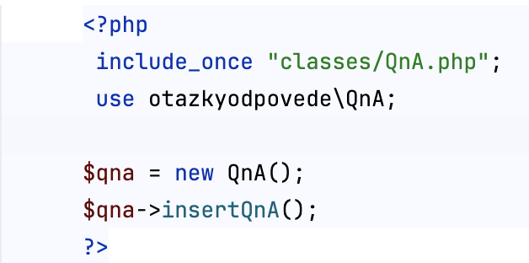
Volanie:
} catch (Exception $e) { // Zobrazenie chybového hlásenia echo "Chyba pri vkladaní dát do databázy: " . $e->getMessage(); $this->conn->rollback(); // Vrátenie späť zmien v prípade chyby } finally { // Uzatvorenie spojenia $this->conn = null; } } }
V catch bloku odchytávame chybu pri vkladaní a pomocou funkcie rollback() vrátime späť všetky zmeny vykonané v rámci transakcie. Takto si svoju databázu zachováme stále konzistentnú,
V bloku finally zatvoríme spojenie s databázou.
V skripte qna.php si na mieste, kde sme predtým volali funkciu getQnA(), si teraz voláme objekt (predtým samozejme nezabúdame volať triedu pomocou funkcie include_once() a použijeme aj volanie namespace

Slide 31


Povinná úloha
Vytvorte metódu v triede QnA.php, ktorá bude čítať otázky a odpovede z databázy,
Tie budú viditeľné na podstránke qna.php,
Tip: nezabudnite zakomentovať metódu, ktorá nám vytvára vkladanie otázok a odpovedí
Bonusová úloha: zabezpečte kontrolu vkladania otázok a odpovedí, teda aby sa 2x nevkladala tá istá otázka a odpoveď, ale iba nová otázka a odpoveď

Slide 32
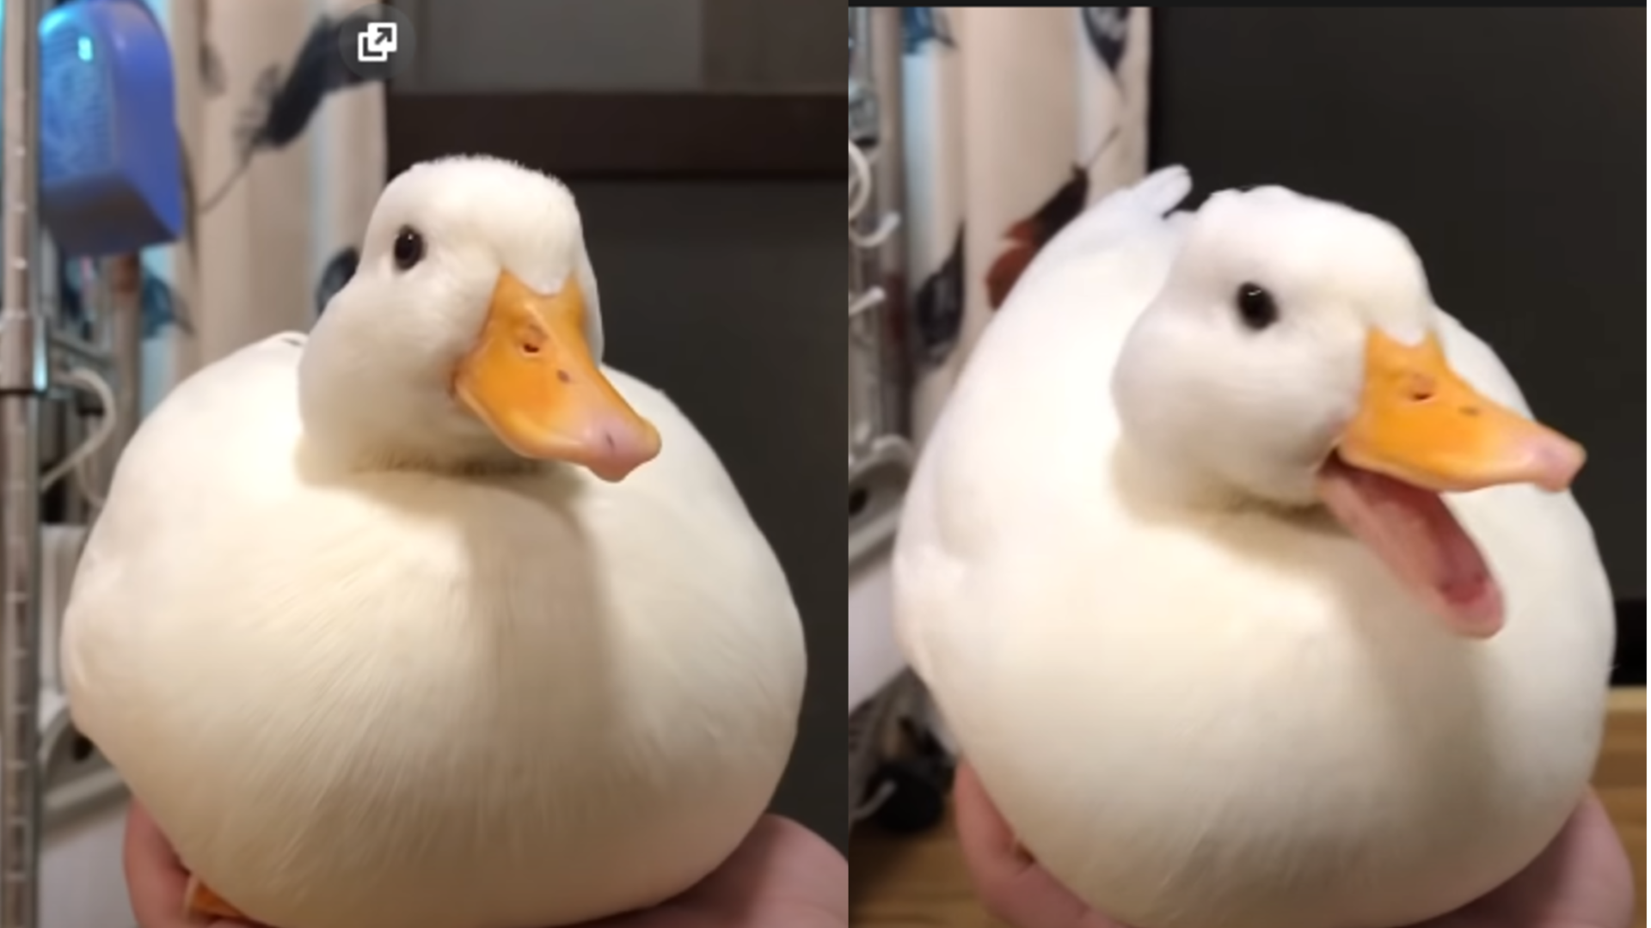
Ďakujem za pozornosť

